Slide 1
Progetto Registrazione
Svolto da Jari Näser

Slide 2
Argomenti principali
Analisi della specifica
Progettazione
Implementazione
Conclusione

Slide 3

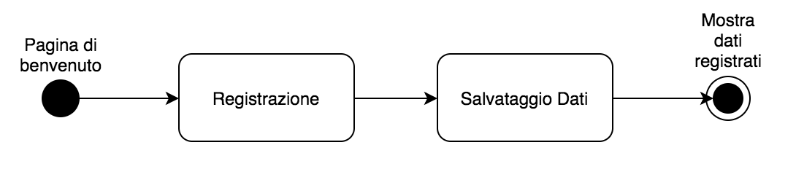
Analisi della specifica
Cosa viene richiesto
Com’è strutturato il tutto
Linguaggi

Slide 4
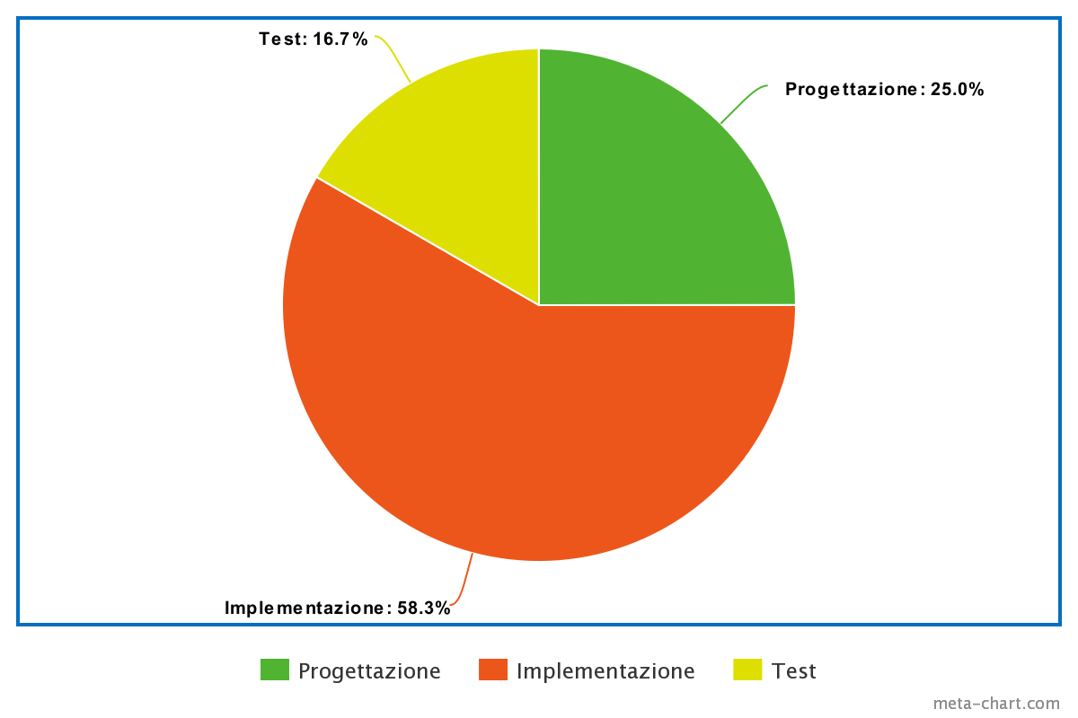
Progettazione
Tempo impiegato
Materiale a disposizione
Idea dell’architettura

Slide 5
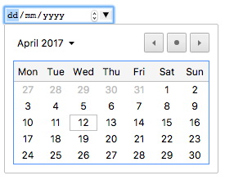
Implementazione
Dove ho impiegato più tempo
La parte più difficile
Rispetto delle tempistiche
Limitazioni

Slide 6
Conclusione
Futuri scopi del progetto/idee aggiuntive
Idea personale sul progetto
Cosa ho imparato di nuovo
Cosa mi è piaciuto

